Slide 1
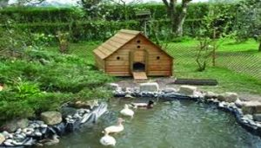
কৃষিজ উৎপাদন সমন্বিত মাছ চাষ পদ্ধতি
অধ্যায়ঃ ৪
পাঠঃ ৫
উপস্থাপকঃ
সাইয়্যেদা মোসাঃ সালওয়া খাতুন মিলি
সহকারি শিক্ষক (কৃষি)
সফিউদ্দিন সরকার একাডেমী এন্ড কলেজ
বিষয়ঃ কৃষি শিক্ষা
শ্রেণিঃ নবম - দশম

Slide 2
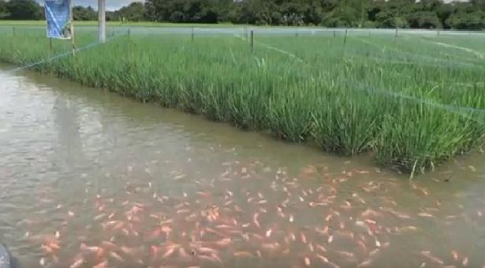
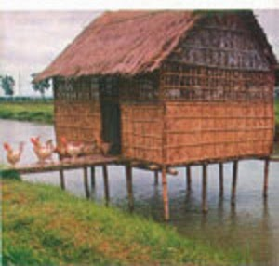
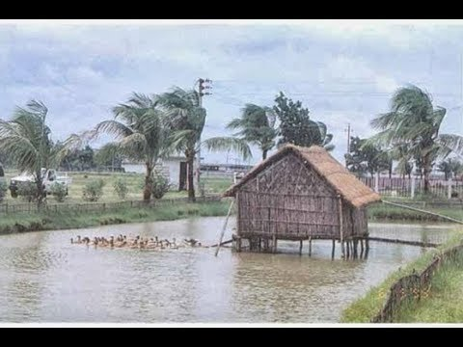
সমন্বিত মাছ চাষ

Slide 3
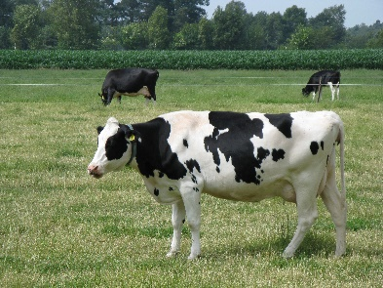
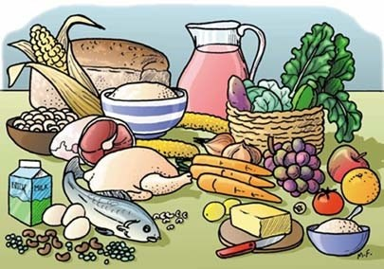
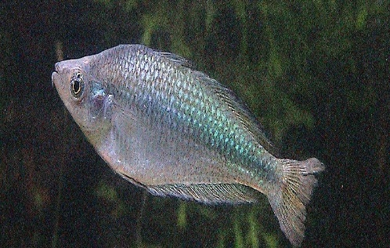
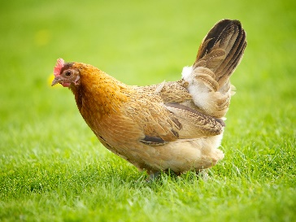
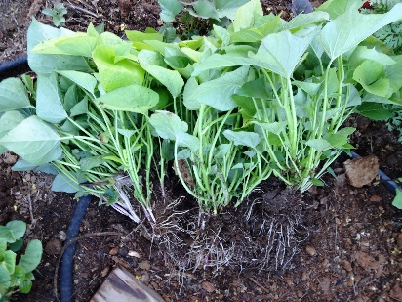
সমন্বিত মাছ চাষের গুরুত্বঃ

Slide 4
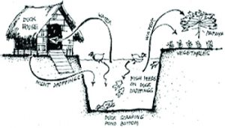
সমন্বিত মাছ চাষের গুরুত্বঃ

Slide 5
সমন্বিত মাছ ও হাঁস/মুরগি চাষ
পুকুর নির্বাচন ও প্রস্তুতি
মাছের প্রজাতি নির্বাচন ও মজুদ ঘনত্ব
মাছ মজুদোত্তর যত্ন
উৎপাদন
হাঁস-মুরগির ঘর নির্মাণ
হাঁস-মুরগির জাত ও সংখ্যা নির্ধারণ
হাঁস-মুরগির খাদ্য
হাঁস-মুরগির রোগবালাই দমন

Slide 6
ধানক্ষেতে মাছ ও গলদা চিংড়ি চাষ
জমি নির্বাচন
জমির আইল তৈরি
ধান ক্ষেতে ডোবা ও খাল/ নালা খনন
ধানের জমি তৈরি
ধানের জাত নির্বাচন
ধান রোপণ পদ্ধতি
গলদা চিংড়ির আশ্রয়স্থল সৃষ্টি
মাছের প্রজাতির নির্বাচন
পোনা মজুদ সম্পুরক খাদ্য তৈরি ও প্রয়োগ
ব্যবস্থাপনা
ধান, মাছ ও চিংড়ি আহরণ

Slide 7
ধান ক্ষেতে ডোবা ও খাল/ নালা তৈরির নকশা
সমতল জমি
দুই দিকে ঢালু জমি
দুই দিকে ঢালু জমি
সমতল জমি

Slide 8
ধন্যবাদ

